Slide 1
POO
V.1 de Set/13

Slide 2

Explanação

Slide 3
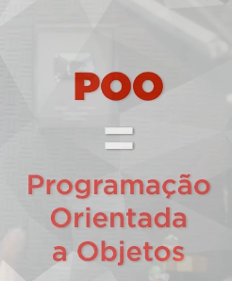
Explanação

Slide 4

Explanação

Slide 5

Explanação
o postulado de que o computador ideal deveria funcionar como um organismo vivo, isto é, cada "célula" comportar-se-ia relacionando-se com outras a fim de alcançar um objetivo, contudo, funcionando de forma autônoma.
As células poderiam também reagrupar-se para resolver um outro problema ou desempenhar outras funções.
Matemática e Biologia

Slide 6

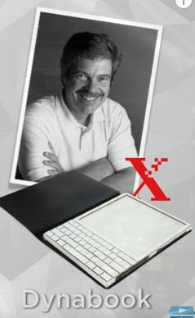
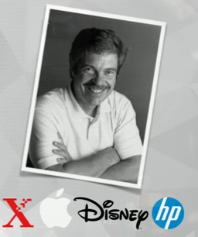
Explanação
Proptotipo do notebook
Década de 70

Slide 7
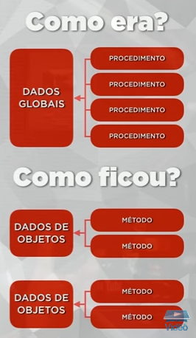
Explanação

Slide 8
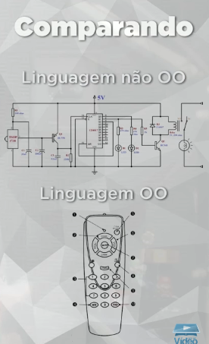
Explanação

Slide 9
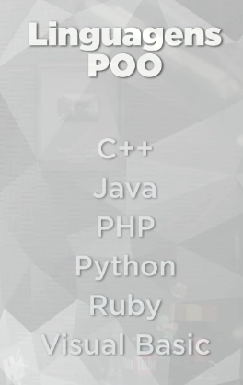
Explanação

Slide 10
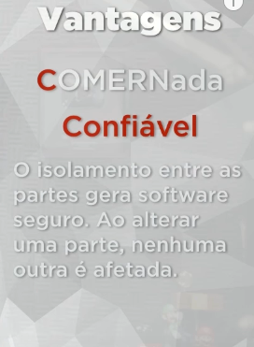
Explanação

Slide 11

Explanação

Slide 12
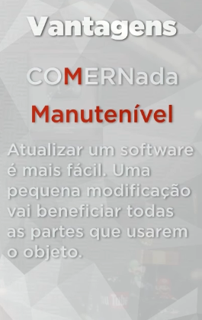
Explanação

Slide 13
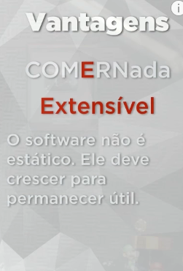
Explanação

Slide 14

Explanação

Slide 15
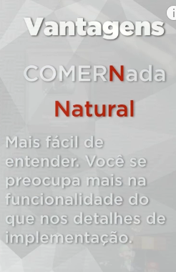
Explanação

Slide 16
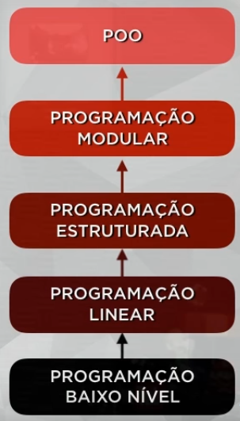
Explanação

